Slide 1
WA
기획서
저장 및 불러오기 시스템

Slide 2
WA
목차
개요
저장 데이터 관리
게임 저장

Slide 3
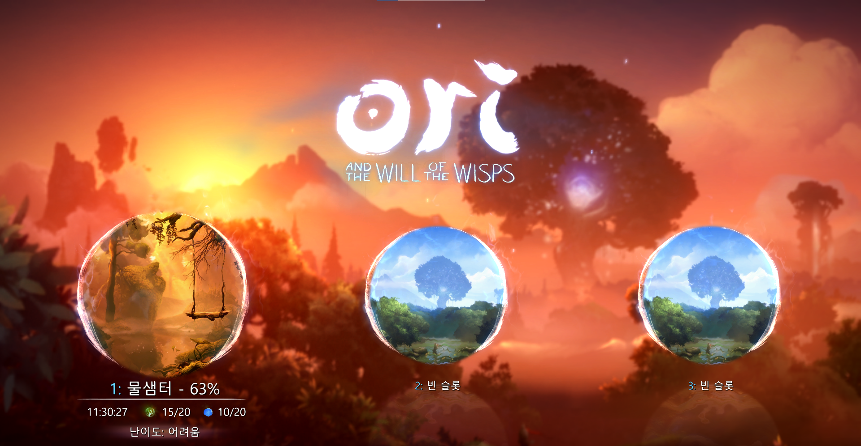
WA
개요
WA는 게임 볼륨이 꽤 있을 것이고, 한번 실행하여 엔딩까지 하기 힘들 것으로 보여 저장 및 불러오기 시스템이 필요하다.
WA에서 게임 저장은 플레이어가 수동 저장하는 것이 아닌 특정 시점마다 자동 저장하는 구조이다.
WA에서 게임 불러오기는 타이틀 화면에서 진행된다.
WA에서 저장데이터를 저장하는 슬롯은 3칸이다.
유사 저장 및 불러오기 시스템 (오리 시리즈)

Slide 4
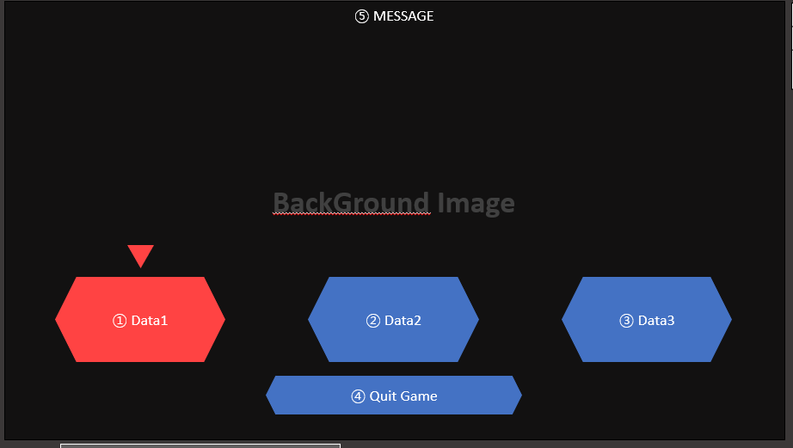
WA
저장 데이터 관리
게임 저장 데이터는 타이틀화면에서 키보드 조작을 통해 관리할 수 있다.
키보드 좌우 키를 통해 선택중인 데이터를 변경 가능하다.
키보드 하키를 입력하여 quit game을 선택가능
quit game선택중 키보드 상키를 입력하면 중앙에 있는 data2를 선택하게 됨
Space Bar 키를 통하여 선택중인 슬롯의 데이터로 게임을 시작한다.
새 게임을 시작: 타이틀 화면에서 빈 저장데이터 슬롯을 선택해서 시작한다.
불러오기: 타이틀 화면에서 진행상황이 저장된 슬롯을 선택해서 시작한다.
X키를 통하여 선택중인 슬롯의 데이터를 제거할 수 있다.
타이틀화면 구성 예시

Slide 5
WA
게임 저장
게임 저장은 2가지 트리거로 인해 자동으로 진행된다.
① 이벤트가 끝난 시점
② 방을 이동한 시점
게임을 저장할 때 데이터 저장 위치는 플레이어가 선택하는 것이 아닌, 타이틀화면에서 새 게임을 시작할 때 고른 슬롯으로 고정된다.
게임 저장 시점마다 계속해서 기존 데이터에 덮어씌우는 형태이다.

